Slide 1
Неделя профилактики экстремизма «Единство многообразия» среди обучающихся образовательных организаций
МБУ Комитет по образованию МО «Заларинский район».

Slide 2
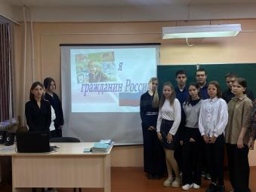
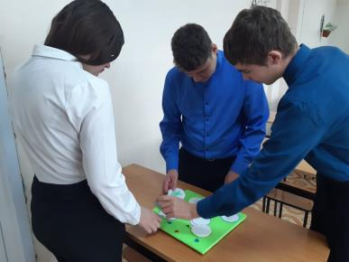
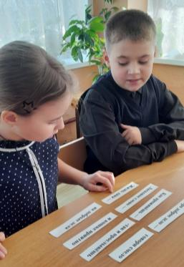
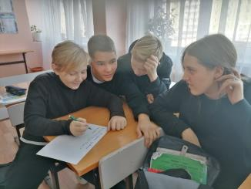
МБОУ Солерудниковская гимназия
Классные часы «Я гражданин России»
1-4 классы «Волшебные слова»

Slide 3
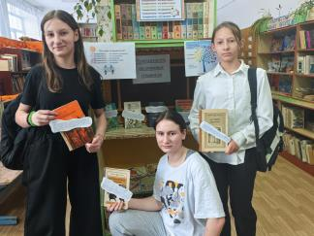
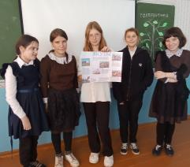
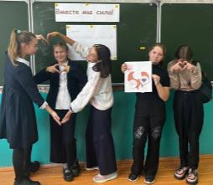
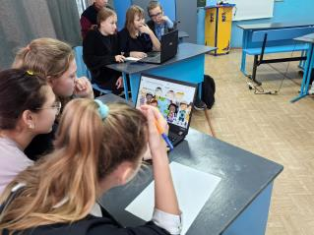
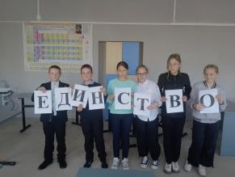
МБОУ Бабагайская СОШ
5-6 классы
классный час
«Вместе мы сила!»
Тематические выставки художественной, периодической литературы на тему «Толерантность на книжных страницах»
5- 7 классы
интерактивный веб-квест «Планета толерантности»
5-8 классы
квест – игра
«Когда мы едины – мы непобедимы!»

Slide 4
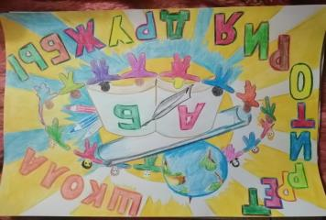
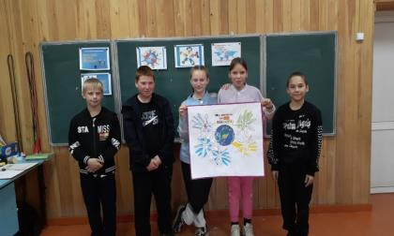
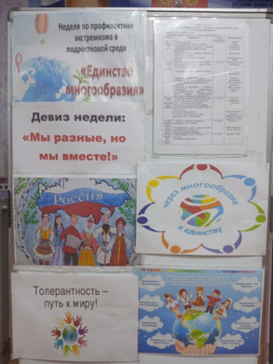
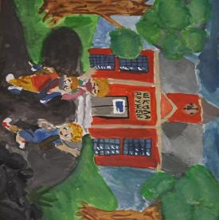
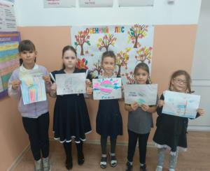
Оформление информационного стенда о проведении профнедели
«Единство многообразия»
МБОУ Заларинская сош №2
Конкурс плакатов
Конкурс рисунков «Школа – территория дружбы»

